Slide 1
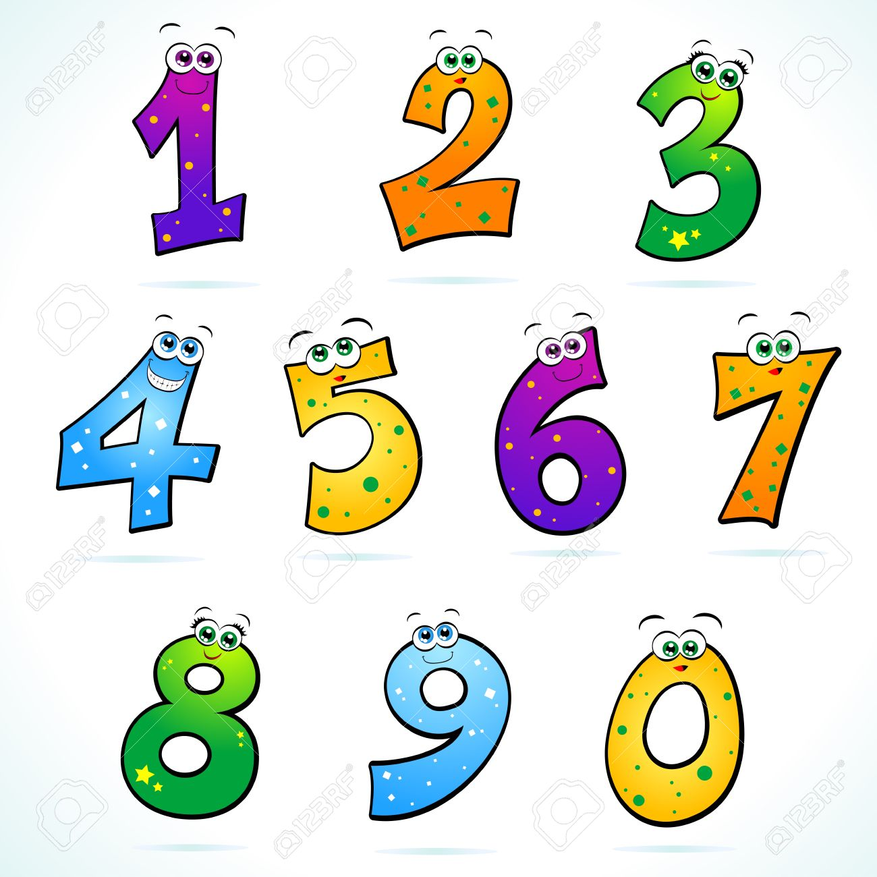
স্বা গ ত ম

Slide 2
শিক্ষক পরিচিতি
মোঃ আবদুল মতিন
সহকারী শিক্ষক (গণিত)
হালিশহর হাউজিং এস্টেট উচ্চ বিদ্যালয়
চট্টগ্রাম
01716-738704

Slide 3
পাঠ শিরোনাম
শ্রেণিঃ ৬ষ্ঠ
বিষয়ঃ গণিত
অধ্যায়ঃ ১ম (স্বাভাবিক সংখ্যা)

Slide 4
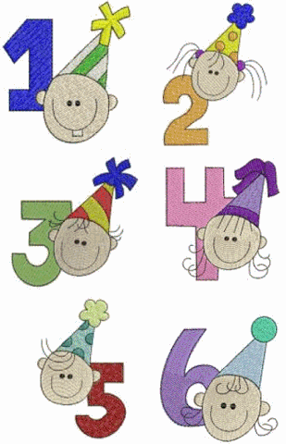
আজকের পাঠঃ
স্বাভাবিক সংখ্যা

Slide 5
শিখনফল
স্বাভাবিক সংখ্যার দেশীয় ও আন্তর্জাতিক পদ্ধতিতে অঙ্কপাতন করতে পারবে।
মৌলিক সংখ্যা, যৌগিক সংখ্যা ও সহ মৌলিক সংখ্যা চিহ্নিত করতে পারবে।
বিভাজ্যতা ব্যাখ্যা করতে পারবে।
স্বাভাবিক সংখ্যার অঙ্কপাতন করতে পারবে।

Slide 6
অঙ্কপাতন
কোনো সংখ্যাকে অঙ্ক দ্বারা লেখাকে অঙ্কপাতন বলে।
অঙ্কপাতনের ক্ষেত্রে পাটিগণিতে দশটি প্রতীক ব্যবহার করা হয়।
যথাঃ ১, ২, ৩, ৪, ৫, ৬, ৭, ৮, ৯, ০।
এদের মধ্যে ১ থেকে ৯ পর্যন্ত হল স্বাভাবিক সংখ্যা।
শেষেরটিকে শূন্য বলা হয়। এটি একটি সহকারী অঙ্ক বা অভাবজ্ঞাপক অঙ্ক।
দশভিত্তিক বলে সংখ্যা প্রকাশের রীতিকে দশমিক বা দশ-গুণোত্তর রীতি বলা হয়।
প্রতিটি অঙ্কেরই নিজস্ব স্থানীয়মান বিদ্যমান।
১ | ২ | ৩ | ৪ | ৫ | ৬ | ৭ | ৮ | ৯ | ০
এক | দুই | তিন | চার | পাঁচ | ছয় | সাত | আট | নয় | শুন্য

Slide 7
অঙ্কপাতনের পদ্ধতি (২টি)
(১) দেশীয় পদ্ধতি
 | লক্ষ |  | হাজার |  | শতক | দশক | একক
কোটি | নিযুত | লক্ষ | অযুত | হাজার | তৃতীয় | দ্বিতীয় | প্রথম
অষ্টম | সপ্তম | ষষ্ঠ | পঞ্চম | চতুর্থ
কাজঃ অঙ্কে লেখ – সাত কোটি পাঁচ লক্ষ নব্বই হাজার সাত।
সমাধান
কোটি | নিযুত | লক্ষ | অযুত | হাজার | শতক | দশক | একক
৭ | ০ | ৫ | ৯ | ০ | ০ | ০ | ৭

Slide 8
(২) আন্তর্জাতিক পদ্ধতি
বিলিয়ন |  |  | মিলিয়ন |  |  | হাজার |  |  | শতক | দশক | একক
১ | ১ | ১ | ১ | ১ | ১ | ১ | ১ | ১ | ১ | ১ | ১
কাজঃ ২০৪৩৪০৪৩২০০৪ কে আন্তর্জাতিক পদ্ধতিতে কথায় লিখ।
সমাধান
ডানদিক থেকে তিন অঙ্ক পর পর কমা বসিয়ে পাই – ২০৪, ৩৪০, ৪৩২, ০০৪
বিলিয়ন |  |  | মিলিয়ন |  |  | হাজার |  |  | শতক | দশক | একক
২ | ০ | ৪ | ৩ | ৪ | ০ | ৪ | ৩ | ২ | ০ | ০ | ৪
কথায়ঃ দুইশত চার বিলিয়ন তিনশত চল্লিশ মিলিয়ন চারশত বত্রিশ হাজার চার।

Slide 9
একক কাজ
১। পাঁচ মিলিয়নে কত লক্ষ?
২। ৫০০ কোটিতে কত বিলিয়ন?
HINTS:
১ মিলিয়ন = ১০ লক্ষ
১ বিলিয়ন = ১০০ কোটি
সমাধান
১।
আমরা জানি,
১ মিলিয়ন = ১০ লক্ষ
$∴৫ মিলিয়ন=(১০×৫) লক্ষ$
$=৫০ লক্ষ$
(উত্তর)
২। আমরা জানি,
১০০ কোটি = ১ বিলিয়ন
$∴৫০০ কোটি=\left(৫০০÷১০০\right) বিলিয়ন$
$=৫ বিলিয়ন$
(উত্তর)

Slide 10
স্থানীয় মান
সংখ্যায় ব্যবহৃত কোনো অঙ্ক তার অবস্থানের জন্য যে সংখ্যা প্রকাশ করে, তাকে ঐ অঙ্কের স্থানীয় মান বলে।
৩৩৩ সংখ্যাটিতে ব্যবহৃত অঙ্কগুলোর স্থানীয় মানঃ
৩ ৩ ৩
৩ একক = ৩ $×$১ = ৩
৩ দশক = ৩ $×$১০ = ৩০
৩ শতক = ৩ $×$১০০ = ৩০০
কাজঃ ১৩০০৪৫০৭৮ সংখ্যাটিতে যে সকল স্বার্থক অঙ্ক আছে তাদের স্থানীয় মান নির্ণয় কর।
সমাধান
কোটি | নিযুত | লক্ষ | অযুত | হাজার | শতক | দশক | একক
১৩ | ০ | ০ | ৪ | ৫ | ০ | ৭ | ৮
সংখ্যাটিতে ব্যবহৃত স্বার্থক অঙ্কগুলো হলোঃ ১, ৩, ৪, ৫, ৭, ৮ ।
এদের স্থানীয় মান যথাক্রমে দশ কোটি, তিন কোটি, চল্লিশ হাজার, পাঁচ হাজার, সত্তর, আট।

Slide 11
মৌলিক ও যৌগিক সংখ্যা
মৌলিক সংখ্যাঃ যে সকল সংখ্যার ১ এবং ঐ সংখ্যা ছাড়া অন্য কোনো গুণনীয়ক নেই, তাদেরকে মৌলিক সংখ্যা বলে।
১৩
$$১৩×১=১৩$$
এক্ষেত্রে দেখা যাচ্ছে, ১৩ এর ১ এবং ১৩ ছাড়া অন্য কোনো গুণনীয়ক নেই। তাই, ১৩ একটি মৌলিক সংখ্যা।
১৯
$$১৯×১=১৯$$
এক্ষেত্রে দেখা যাচ্ছে, ১৯ এর ১ এবং ১৯ ছাড়া অন্য কোনো গুণনীয়ক নেই। তাই, ১৯ একটি মৌলিক সংখ্যা।
যৌগিক সংখ্যাঃ যে সকল সংখ্যার ১ এবং ঐ সংখ্যা ছাড়াও এক বা একাধিক গুণনীয়ক রয়েছে তাদেরকে যৌগিক সংখ্যা বলে।
১৫
$$১৫×১=১৫$$
$$৫×৩=১৫$$
সুতরাং, ১৫ এর গুণনীয়কগুলো হলঃ ১, ৩, ৫, ১৫ ।
এক্ষেত্রে দেখা যাচ্ছে, ১৫ এর ১ এবং ১৫(ঐ সংখ্যা) ছাড়াও ৩ এবং ৫ দুটি গুণনীয়ক রয়েছে। তাই, ১৫ একটি যৌগিক সংখ্যা।

Slide 12
সহমৌলিক সংখ্যা
দুই বা ততোধিক সংখ্যার সাধারণ গুণনীয়ক শুধু ১ হলে সংখ্যাগুলোকে পরস্পরের সহমৌলিক সংখ্যা বলে।
২৭, ৩৮
$$২৭×১=২৭$$
$$৯×৩=২৭$$
$$৩৮×১=৩৮$$
$$১৯×২=৩৮$$
২৭ এর গুণনীয়কগুলো হলঃ ১, ৩, ৯, ২৭।
৩৮ এর গুণনীয়কগুলো হলঃ ১, ২, ১৯, ৩৯।
এক্ষেত্রে, ২৭ ও ৩৮ এর ১ ছাড়া অন্য কোনো সাধারণ গুণনীয়ক নেই। তাই ২৭ ও ৩৮ পরস্পরের সহমৌলিক।
১৬, ২৮
$$১৬×১=১৬$$
$$৮×২=১৬$$
$$৪×৪=১৬$$
$$২৮×১=২৮$$
$$১৪×২=২৮$$
$৭×৪=২৮$
১৬ এর গুণনীয়কগুলো হলঃ ১, ২, ৪, ৮, ১৬।
২৮ এর গুণনীয়কগুলো হলঃ ১, ২, ৪, ৭, ২৮।
এক্ষেত্রে, ১৬ ও ২৮ এর ১ ছাড়াও অন্যান্য সাধারণ গুণনীয়ক আছে। তাই ১৬ ও ২৮ পরস্পরের সহমৌলিক নয়।

Slide 13
সংখ্যার বিভাজ্যতা
২ দ্বারা বিভাজ্যঃ
কোনো সংখ্যার একক স্থানীয় অঙ্কটি শূন্য (০) অথবা জোড় সংখ্যা হলে, প্রদত্ত সংখ্যাটি ২ দ্বারা বিভাজ্য।
৩৫১২ সংখ্যাটি ২ দ্বারা বিভাজ্য। কারণ, সংখ্যাটির একক স্থানীয় অঙ্ক ২; যা একটি জোড় সংখ্যা।
$$৩৫১২÷২=১৭৫৬$$
২০২০ সংখ্যাটি ২ দ্বারা বিভাজ্য। কারণ, সংখ্যাটির একক স্থানীয় অঙ্ক ০ (শূন্য)।
$২০২০÷২=১০১০$
৩ দ্বারা বিভাজ্যঃ
কোনো সংখ্যার অঙ্কগুলোর যোগফল ৩ দ্বারা বিভাজ্য হলে ঐ সংখ্যাটি ৩ দ্বারা বিভাজ্য হয়।
৩৬৯ সংখ্যাটির অঙ্কগুলোর যোগফল = $৩+৬+৯=১৮$; যা ৩ দ্বারা বিভাজ্য।
তাই, ৩৬৯ সংখ্যাটি ৩ দ্বারা বিভাজ্য।

Slide 14
৪ দ্বারা বিভাজ্যঃ
কোনো সংখ্যার একক ও দশক স্থানীয় অঙ্কদ্বারা গঠিত সংখ্যা ৪ দ্বারা বিভাজ্য হলে, ঐ সংখ্যাটি ৪ দ্বারা বিভাজ্য হবে।
আবার, একক ও দশক উভয় স্থানের অঙ্ক শূন্য হলে, সংখ্যাটি ৪ দ্বারা বিভাজ্য।
৩৫১২ সংখ্যাটি ৪ দ্বারা বিভাজ্য। কারণ,
সংখ্যাটির একক ও দশক স্থানীয় অঙ্ক দ্বারা গঠিত সংখ্যা = ১২ ; যা ৪ দ্বারা বিভাজ্য।
$$৩৫১২÷৪=৮৭৮$$
১৮০০ সংখ্যাটি ৪ দ্বারা বিভাজ্য। কারণ, সংখ্যাটির একক ও দশক উভয় স্থানের অঙ্ক শূন্য।
$$১৮০০÷৪=৪৫০$$
৫ দ্বারা বিভাজ্যঃ
কোনো সংখ্যার একক স্থানীয় অঙ্ক শূন্য বা ৫ হলে, সংখ্যাটি ৫ দ্বারা বিভাজ্য।
২০৩৫ সংখ্যাটি ৫ দ্বারা বিভাজ্য। কারণ, সংখ্যাটির একক স্থানীয় অঙ্ক ৫।
$$২০৩৫÷৫=৪০৭$$
২০২০ সংখ্যাটি ৫ দ্বারা বিভাজ্য।কারণ, সংখ্যাটির একক স্থানীয় অঙ্ক ০।
$$২০২০÷৫=৪০৪$$

Slide 15
৬ দ্বারা বিভাজ্যঃ
কোনো সংখ্যা ২ ও ৩ দ্বারা বিভাজ্য হলে, সংখ্যাটি ৬ দ্বারা বিভাজ্য।
১৯২৬ সংখ্যাটি ৬ দ্বারা বিভাজ্য। কারণ,
১৯২৬ সংখ্যাটি ২ ও ৩ দ্বারা বিভাজ্য।
$$১৯২৬÷২=৯৬৩$$
$$১৯২৬÷৩=৬৪২$$
যেহেতু, সংখ্যাটি ২ ও ৩ দ্বারা বিভাজ্য সেহেতু ১৯২৬ সংখ্যাটি ৬ দ্বারা বিভাজ্য হবে।
$$১৯২৬÷৬=৩২১$$
কোনো সংখ্যার অঙ্কগুলোর যোগফল ৯ দ্বারা বিভাজ্য হলে, সংখ্যাটি ৯ দ্বারা বিভাজ্য হবে।
৯ দ্বারা বিভাজ্যঃ
১৭৩৭ সংখ্যাটি ৯ দ্বারা বিভাজ্য। কারণ,
সংখ্যাটির অঙ্কগুলোর যোগফল = $১+৭+৩+৭=১৮;$যা ৯ দ্বারা বিভাজ্য।
তাই, ১৭৩৭ সংখ্যাটি ৯ দ্বারা বিভাজ্য।
$১৭৩৭÷৯=১৯৩$

Slide 16
দলগত কাজ
ক দল
খ দল
সংখ্যা | গুণনীয়ক
২
৫
১৩
সংখ্যা | গুণনীয়ক
৬
৯
১২
১, ২
১, ২, ৩, ৬
?
?
১, ৫
১, ৩, ৯
?
?
১, ১৩
১, ২,৩,৪, ৬,১২
?
?

Slide 17
সমস্যা-০১
৪, ৫, ১, ২, ৮, ৯, ৩ অঙ্কগুলো একবার ব্যবহার করে গঠিত সাত অঙ্কের বৃহত্তম ও ক্ষুদ্রতম সংখ্যা নির্ণয় কর।
সমাধান
অঙ্কপাতনে যেকোনো অবস্থানে বৃহত্তর অঙ্কের স্থানীয় মান ক্ষুদ্রতর অঙ্কের স্থানীয় মান অপেক্ষা বড় হবে।
এখানে, $৯>৮>৫>৪>৩>২>১$।
সুতরাং, বড় থেকে ছোট ক্রমে অঙ্কপাতন করলে বৃহত্তম সংখ্যাটি পাওয়া যাবে।
$∴$ সাত অঙ্কের বৃহত্তম সংখ্যা = ৯৮৫৪৩২১ ।
আবার,
$$১<২<৩<৪<৫<৮<৯$$
সুতরাং, ছোট থেকে বড় ক্রমে অঙ্কপাতন করলে ক্ষুদ্রতম সংখ্যাটি পাওয়া যাবে।
$∴$ সাত অঙ্কের ক্ষুদ্রতম সংখ্যা = ১২৩৪৫৮৯ । (উত্তর)

Slide 18
সমস্যা-০২
৫৭৪২ ; খালি ঘরে কোন অঙ্ক বসালে সংখ্যাটি ৯ দ্বারা বিভাজ্য হবে?
সমাধান
আমরা জানি,
কোনো সংখ্যার অঙ্কগুলোর যোগফল ৯ দ্বারা বিভাজ্য হলে, সংখ্যাটি ৯ দ্বারা বিভাজ্য হবে।
৫৭৪২ এর অঙ্কগুলোর যোগফল = $৫+৭+৪+২=১৮$; যা ৯ দ্বারা বিভাজ্য।
$∴$ খালি ঘরে শূন্য (০) বসালে সংখ্যাটি ৯ দ্বারা বিভাজ্য হবে।
আবার, ১৮ এর পরবর্তী ৯ দ্বারা বিভাজ্য সংখ্যাটি = $\left(১৮+৯\right)=$২৭।
$∴$ খালি ঘরে ৯ বসালে সংখ্যাটি ৯ দ্বারা বিভাজ্য হবে।
উত্তরঃ ০, ৯

Slide 19
মূল্যায়ন
১। ১ থেকে ১০ পর্যন্ত মৌলিক সংখ্যা কয়টি?
ক) ৩টি খ) ৪টি গ) ৫টি ঘ) ৬টি
২। অঙ্কপাতনে কয়টি অংক ব্যবহৃত হয়?
ক) ৮ খ) ৯ গ) ১০ ঘ) ১১
৩। নিচের কোনটি পরস্পর সহমৌলিক?
ক) ১২, ১৮ খ) ১৯, ৩৮ গ) ২২, ২৭ ঘ) ২৮, ৩৫
৪। ৬৪৩৫ সংখ্যাটি বিভাজ্য –
$\left(i\right) ৩$ দ্বারা $\left(ii\right) ৫$দ্বারা $\left(iii\right) ৯$দ্বারা
নিচের কোনটি সঠিক?
ক) $i , ii$ খ) $i, iii$ গ) $ii, iii$ ঘ) $i, ii ও iii$

Slide 20
বাড়ির কাজ
জারিফ জাওয়াদকে এক অঙ্কের ছয়টি সংখ্যা লিখতে বলায় সে ২, ০, ৩, ৮, ৭ ও ৪ লিখলো। জারিফ জাওয়াদকে ৪৭৫ ২ লিখে বললো এমন কিছু অঙ্ক যা চিহ্নিত স্থানে বসালে প্রতি ক্ষেত্রে গঠিত সংখ্যা ৩ দ্বারা বিভাজ্য হয়।
ক) জাওয়াদের লেখা সংখ্যাগুলো থেকে মৌলিক সংখ্যা আলাদা কর।
খ) দেখাও যে, জাওয়াদের লেখা অঙ্কগুলো দ্বারা গঠিত বৃহত্তম ও ক্ষুদ্রতম
সংখ্যার বিয়োগফল ৯ দ্বারা বিভাজ্য।
গ) চিহ্নিত স্থানে কোন কোন অঙ্ক বসবে তা নির্ণয় কর।

Slide 21
ধন্যবাদ

